Slide 1
Государственное бюджетное образовательное учреждение г.Москвы детский сад №1528
Мастер – класс для родителей
Развивающая игрушка-шнуровка «Гусеница»

Slide 2
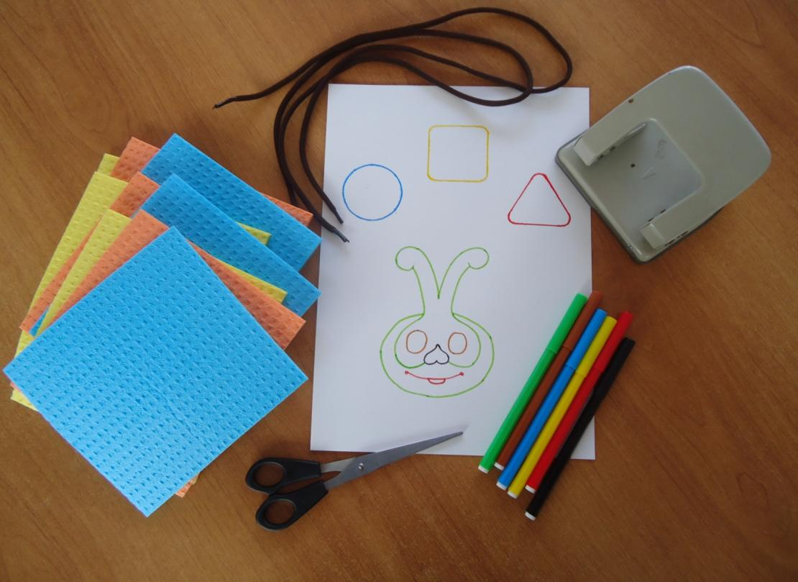
Необходимые материалы:нарисованные на картоне геометрические фигуры и голова гусеницы, фломастеры, ножницы, дырокол, 2 шнурка, салфетки губчатые.

Slide 3
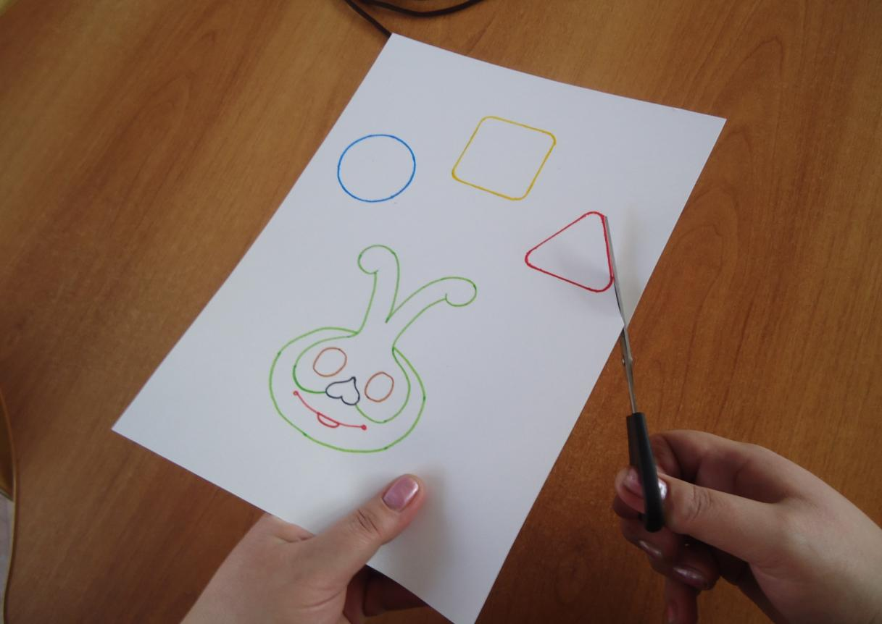
Вырезать нарисованные шаблоны.

Slide 4
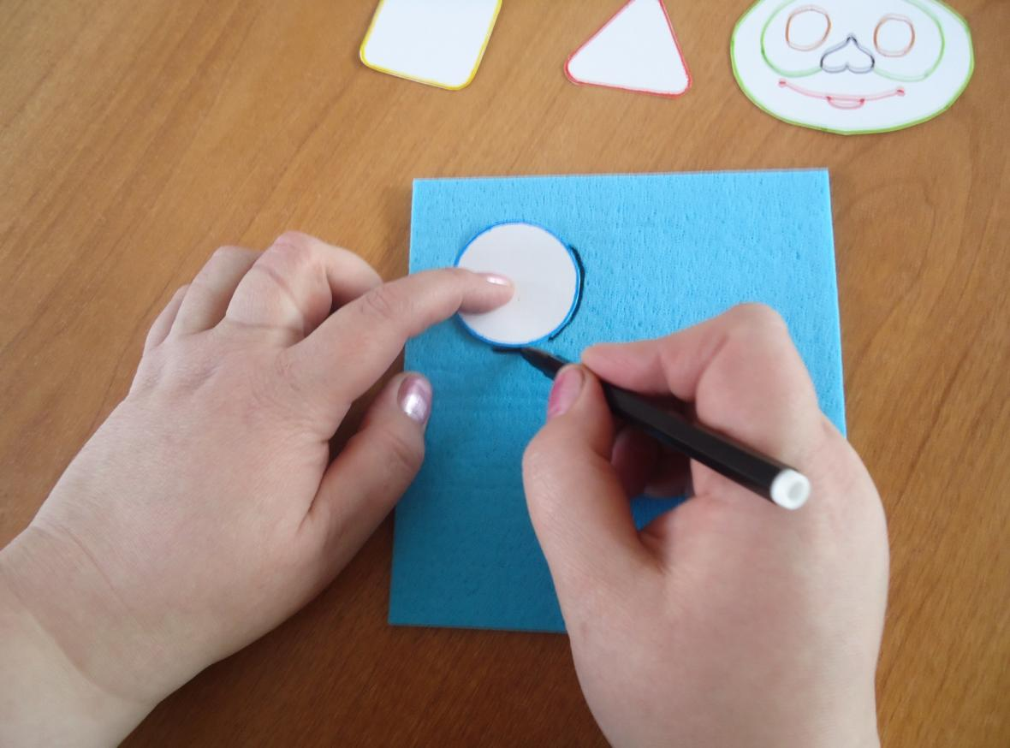
Перенести шаблоны на губку.

Slide 5
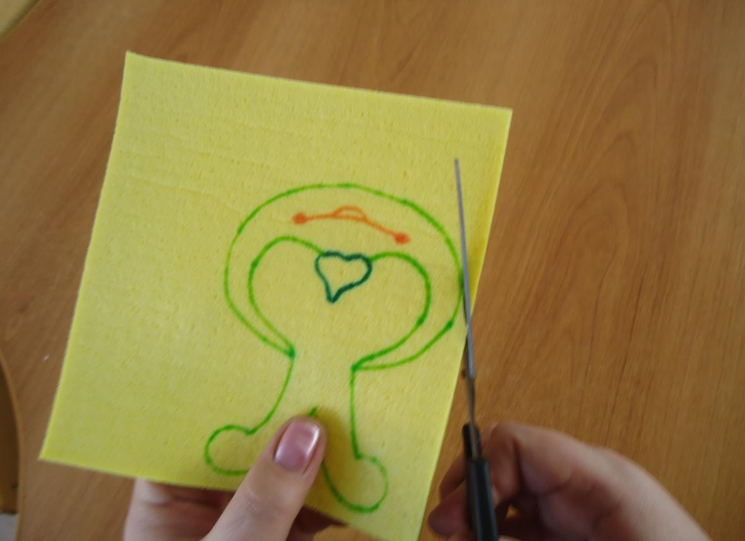
Вырезаем заготовки

Slide 6
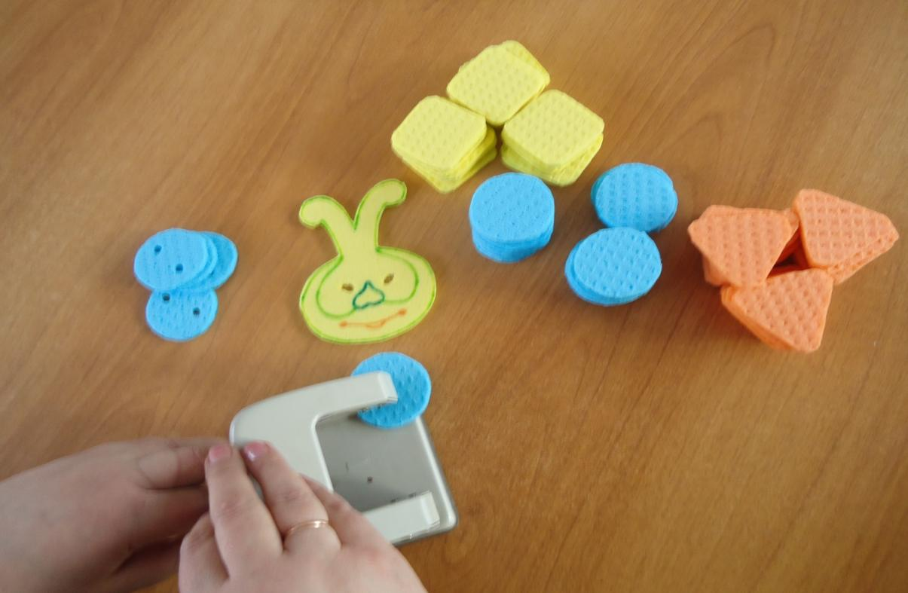
На заготовках сделать 2 отверстия дыроколом (расстояние между отверстиями 2см). На голове гусеницы сделать такие же отверстия.

Slide 7
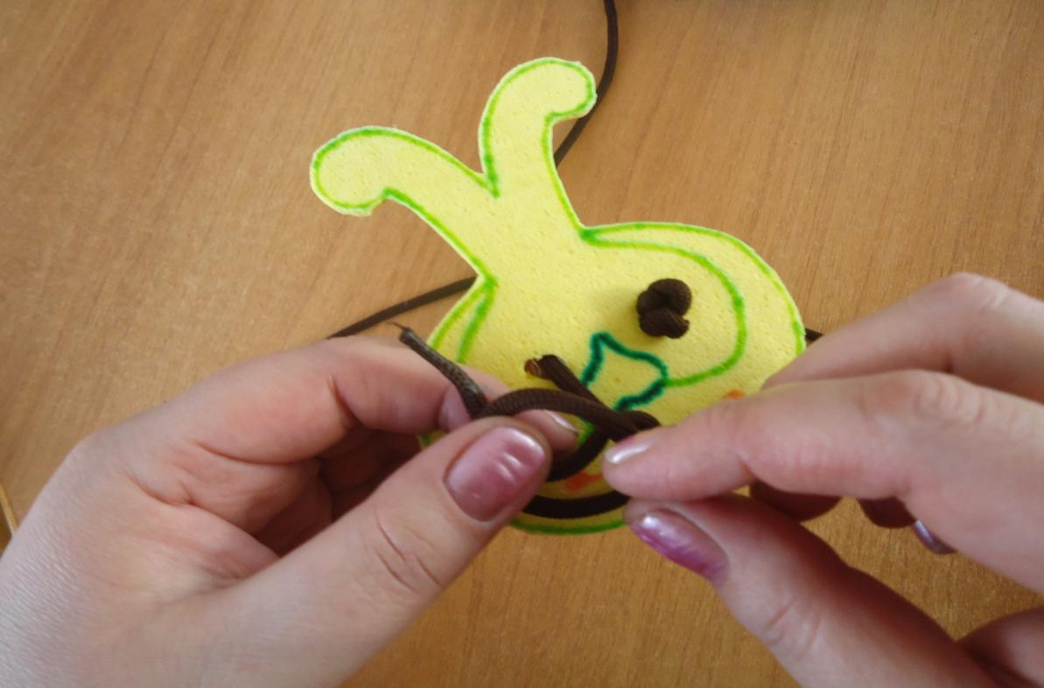
В прорези глаз вставляем шнурки и делаем узел.

Slide 8
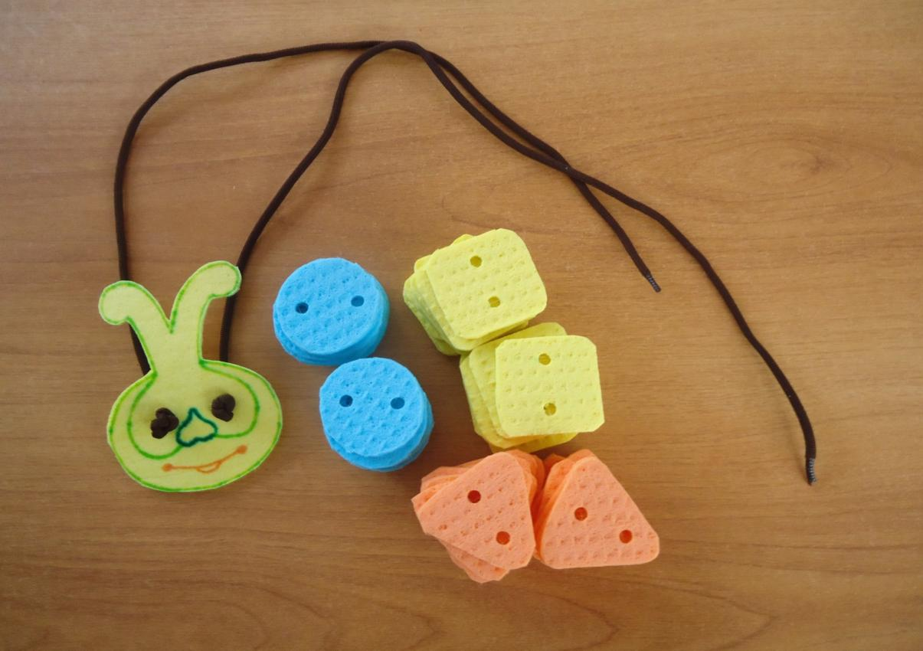
Шнуровка готова для игры.

Slide 9
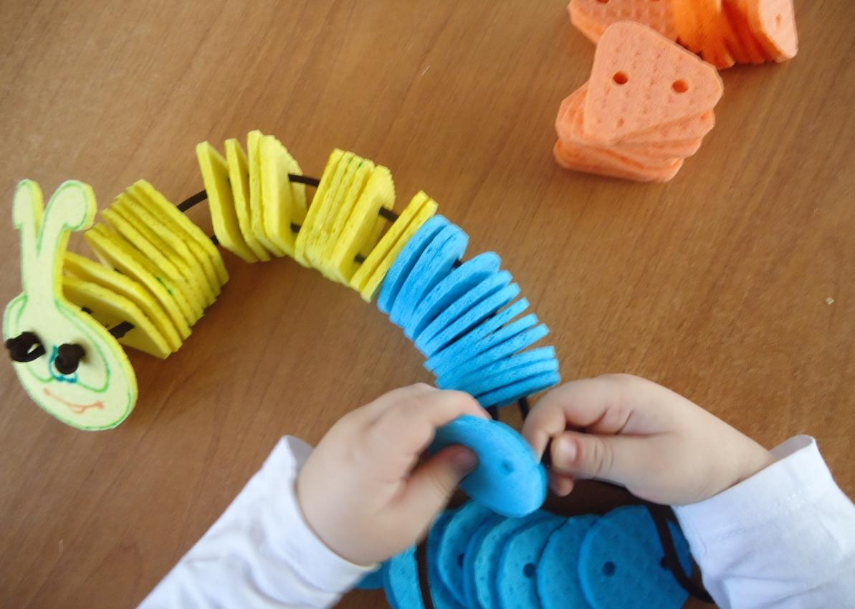
Нанизываем заготовки на шнурки.

Slide 10
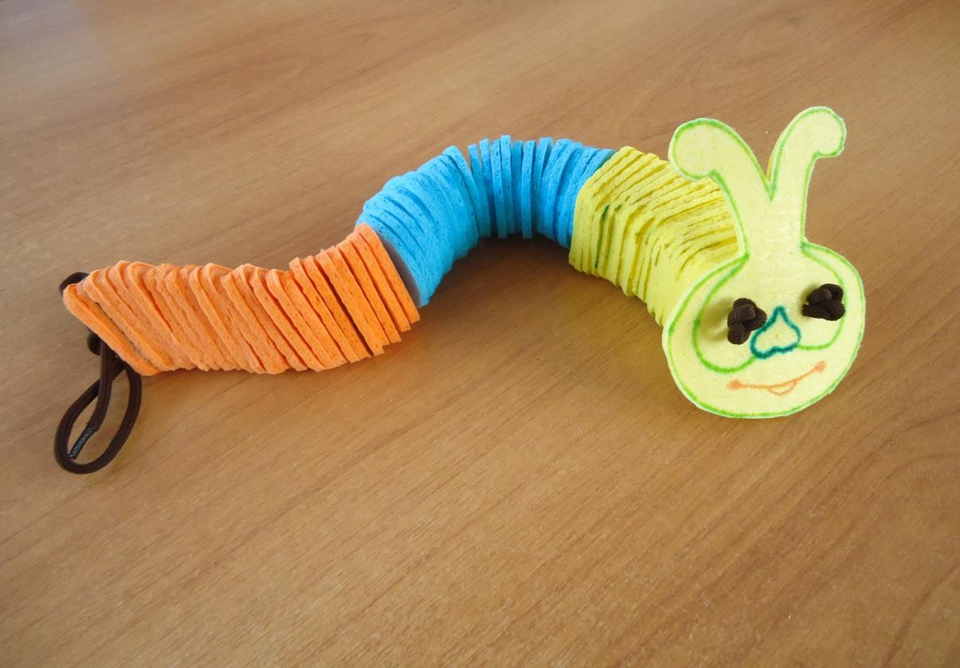
Вот что получилось.

Slide 11
Использование этой игрушки поможет ребёнку освоить сенсорные эталоны, такие как форма, цвет, величина, а так же стимулировать развитие мелкой моторики рук, что положительно скажется на развитие речи ребёнка.
Успехов Вам!

